Slide 1
Развој рјешења за предвиђање броја особа у просторији
УНИВЕРЗИТЕТ У БАЊОЈ ЛУЦИ
ЕЛЕКТРОТЕХНИЧКИ ФАКУЛТЕТ
Дипломски рад:
Студент: Никола Карпић
Ментор: проф. др Зоран Ђурић
Бања Лука, септембар 2024.

Slide 2
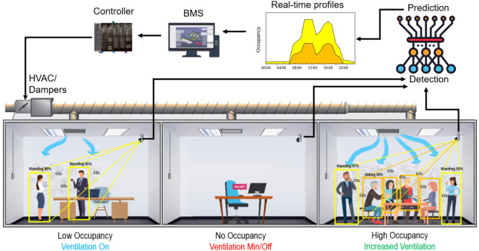
Увод
Циљ
Примјена:
Гријање
Вентилација
Климатизација
Приватност
Notes:
Добар дан.
Моје име је Никола Карпић и данас ћу вам представити свој дипломски рад на тему:
„Развој рјешења за предвиђање броја особа у просторији“.
Овај рад се бави примјеном машинског учења за процјену броја особа у просторијама користећи податке са сензора као што су температура, влажност ваздуха, ниво угљендиоксида у просторији и освјетљеност просторије.
Са све већим бројем уређаја повезаних на интернет, количина података коју прозводимо расте експоненцијално.
Ти подаци често остају неискориштени, а уз правилну анализу, они могу донијети значајне предности.
Ова тема је важна зато што омогућава оптимизацију потрошње енергије, побољшање сигурности и пружа основу за даљи развој паметних система.
Главни циљ овог рада је био развити рјешење које може прецизно предвидјети број особа у просторији користећи неинвазивне сензоре.
Предности оваквог рјешења су многоструке, а укључују ефикасније управљање ресурсима и повећање приватности корисника.

Slide 3
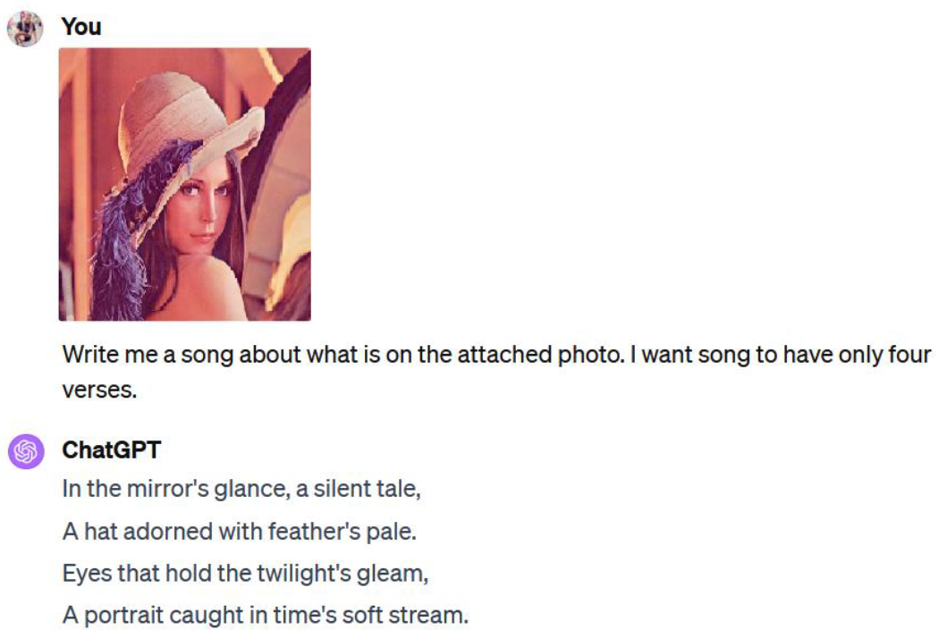
Машинско учење
Грана вјештачке интелигенције
Три типа:
Надгледано
Ненадгледано
Учење уз подстицај
Notes:
Машинско учење је грана вјештачке интелигенције која омогућава рачунарима да уче из података без експлицитног програмирања.
Постоје три главна типа машинског учења: надгледано учење, ненадгледано учење и учење уз подстицај.
Надгледано учење користи означене податке за тренирање модела, док ненадгледано учење користи неозначене податке за откривање структура унутар самих тих података.
Машинско учење је популаризовано у посљедњих неколико година због модела за обраду природног језика ChatGPT,...

Slide 4
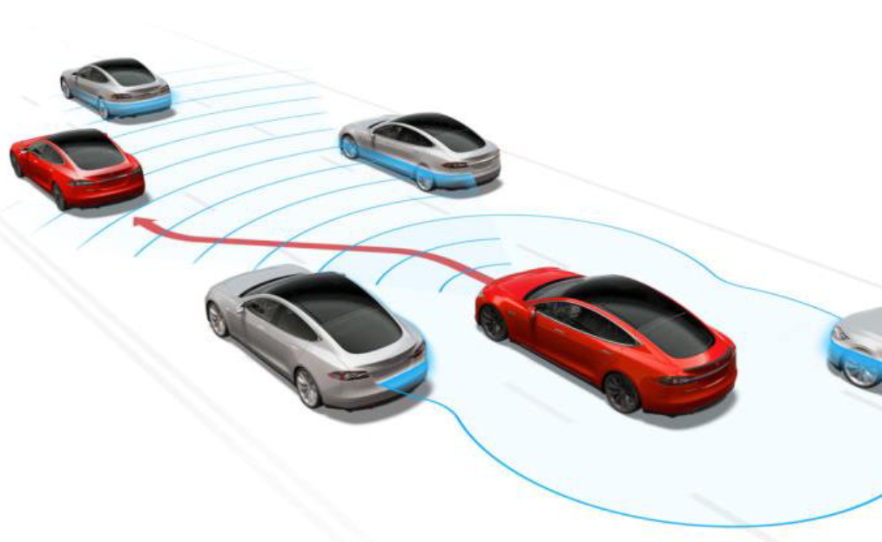
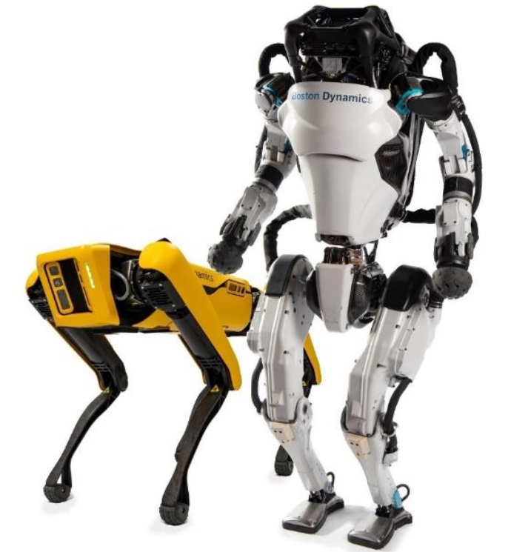
Mашинско учењe
Notes:
аутопилота компаније Tesla Motors и човјеколиког робота и робота пса компаније Boston Dynamics.

Slide 5
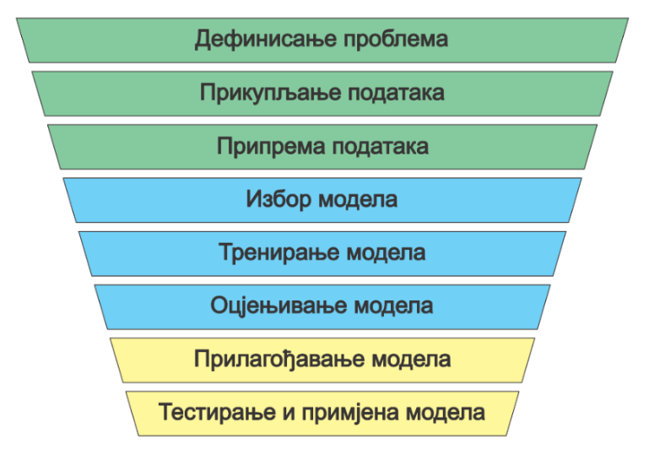
Процес машинског учења
Notes:
Процес развоја модела машинског учења се састоји од неколико корака:
Дефинисање проблема, Прикупљање података, Припрема података
Избор алгоритма, Тренирање модела, Оцјењивање модела
Прилагођавање модела, Тестирање и примјена модела

Slide 6
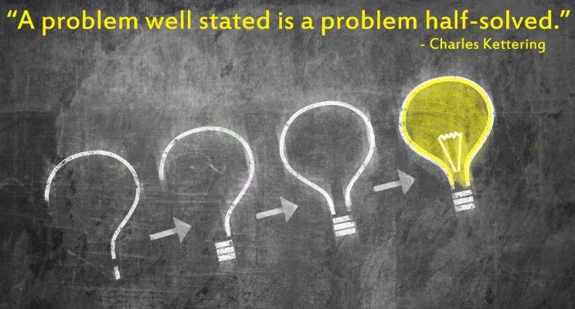
Дефинисање проблема
Дефинисање проблема
Прецизно дефинисан проблем
Прецизно дефинисан циљ
Прецизно дефинисан проблем
Прецизно дефинисан циљ
Notes:
Дефинисање проблема је јасно разумијевање проблема који алгоритам треба да ријеши и како ће модел користити доступне податке за постизање циља.
Важно је прецизно дефинисати проблем како би се одабрала одговарајућа методологија и алгоритми за његово рјешавање.
Конкретно у овом раду, циљ је развити модел који може прецизно предвидјети број особа у просторији на основу података прикупљених са сензора.
Овај проблем је се може посматрати и као регресиони проблем, јер се предвиђа цијели број и као класификациони проблем, пошто се сваки број особа може посматрати као посебна категорија.

Slide 7

Прикупљање података
Квалитет података
Постојећи скуп података
Јавно доступна база података
Мјерења:
Температура
Влажност ваздуха
Ниво угљен-диоксида
Освјетљеност просторије
Notes:
Квалитет података директно утиче на перформансе модела, па је прикупљање података од кључне важности.
У овом раду смо користили већ готове податке добијене из јавно доступне базе података на интернету умјесто сопствених мјерења.
Тај приступ је изабран јер је омогућио фокусирање на анализу и развој модела без потребе за дуготрајним процесом прикупљања података.
Подаци су укључивали мјерења температуре, влажности, нивоа угљен-диоксида и освјетљености, датума и времена и стварни број особа у просториј.

Slide 8
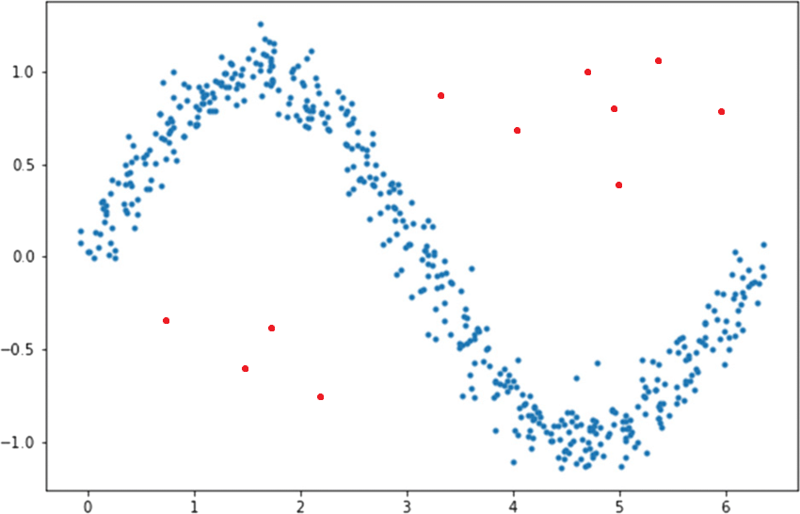
Припрема података
Обухвата:
Чишћење података
Трансформацију података
Нормализацију података
Чишћење података je уклањање:
Грешака
Непотпуних вриједности
Одступајућих вриједности
Скупови података за тренирање и тестирање
Notes:
Припрема података обухвата чишћење, трансформацију и нормализацију података.
Чишћење података подразумијева уклањање грешака, непотпуних и одступајућих вриједности.
Трансформација података је претварање података у формат који је погодан за машинско учење.
То може значити претварање описних података о категорији у нумеричке вриједности, нормализацију вриједности и стварање нових атрибута.
Нормализација података осигурава да сви атрибути имају сличне скале, што је важно за већину алгоритама машинског учења.
У овом раду су избачени празни редови дупликати и редови у којима је број особа у просторији био мањи од нула.
Скуп података је подијељен у два подскупа, један за тренирање и други за тестирање.

Slide 9
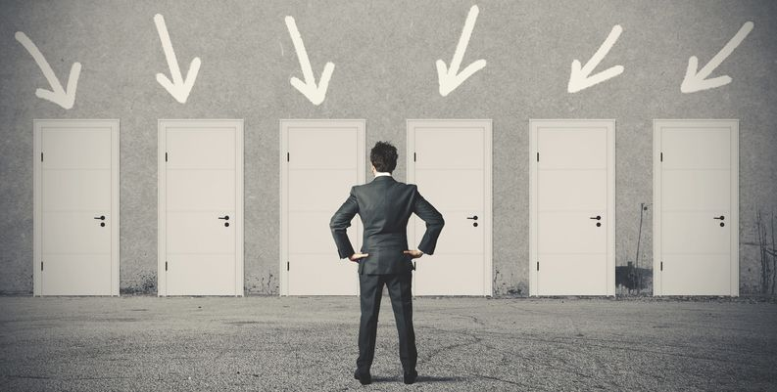
Избор алгоритма
Зависи од:
Природе података
Комплексности проблема
Жељених перформанси
Тестирани алгоритми:
Логистичка регресија
K-Nearest Neighbors
Стабла одлучивања
Random Forest
LightGBM
Notes:
Различити алгоритми могу дати различите резултате за исти проблем.
Избор алгоритма зависи од природе података, комплексности проблема и перформанси које желимо постићи.
Од алгоритма зависи и вријеме утрошено на тренирање модела.
Тестирање различитих алгоритама омогућава проналазак најбољих резултата за специфични проблем.
Тестирано је неколико алгоритама машинског учења како би се пронашао најефикаснији алгоритам за дати проблем:
- Логистичка регресија је једноставан и ефикасан алгоритам за бинарну класификацију.
- K-Nearest Neighbors користи удаљеност између података за класификацију.
- Стабла одлучивања користе структуру стабла за доношење одлука.
- Random Forest користи више стабала за побољшање тачности.
- LightGBM је напредан алгоритам који користи постепено појачавање и нуди високу тачност и брзу обуку.
Сваки од ових алгоритама је тестиран на истом скупу података како би се одредила њихова тачност и ефикасност.

Slide 10
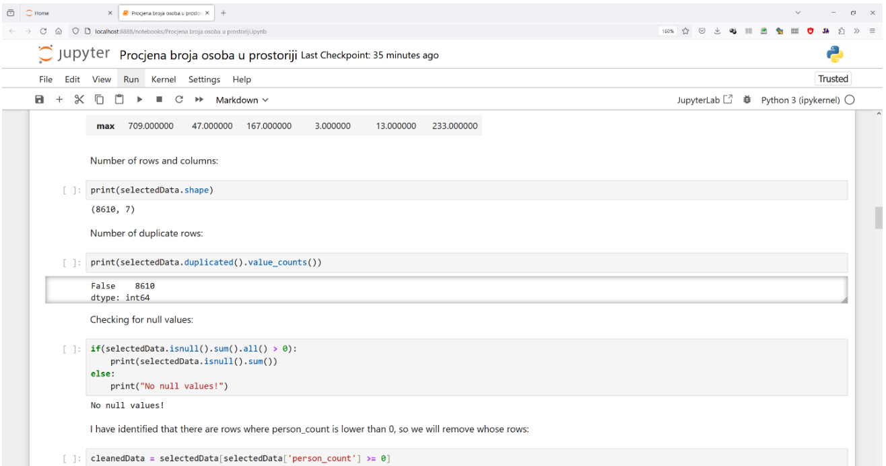
Тренирање модела
Notes:
Тренирање модела је процес у коме модел учи из података.
Кориштењем Python програмског језика и Jupyter Notebook развојног окружења модели су тренирани на прикупљеним подацима, како би се оптимизовала њихова тачност.
У овој фази се користи скуп података за тренирање.
Процес тренирања укључује итеративно прилагођавање модела како би се смањила грешка и побољшала предикција.

Slide 11
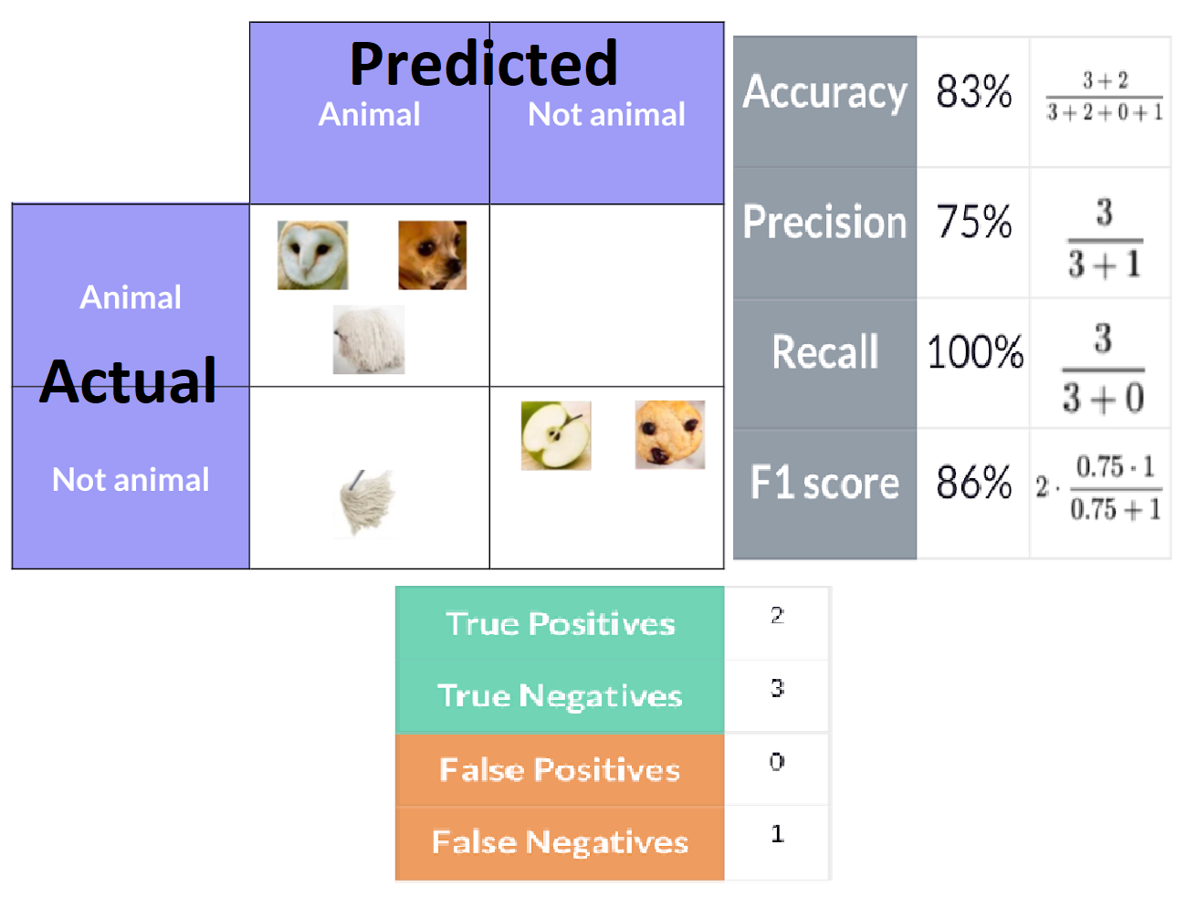
Евалуација модела
Метрике:
Тачност
Прецизност
Одзив
F1 score
Notes:
Евалуација модела се ради кориштењем разних метрика као што су тачност, прецизност и F1 score.
Тачност мјери проценат исправно предвиђених класификација у односу на укупни број предвиђања.
Прецизност показује колико од предвиђених позитивних класификација стварно припада позитивној класи.
Одзив мјери колико добро модел идентификује све позитивне случајеве.
F1 score је хармонијска средина прецизности и одзива.
Сваки модел је евалуиран на скупу података за тестирање.
У овом рјешењу, најбоље резултате су показали Random Forest и LightGBM алгоритми.

Slide 12

Прилагођавање модела
Notes:
На основу резултата евалуације, ради се прилагођавање параметара модела и поновно тренирање модела у случају да је потребно.
У супротном, прелази се даље на тестирање и примјену модела.

Slide 13
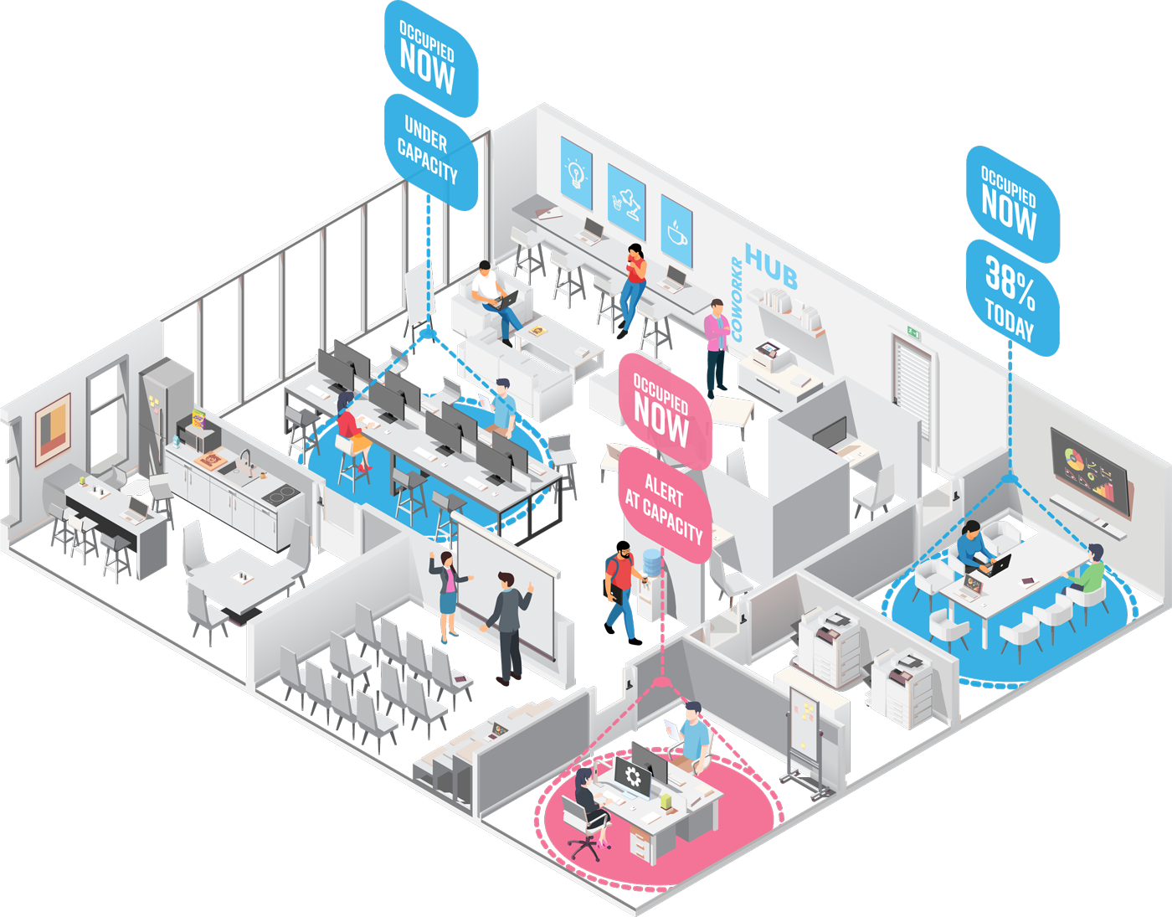
Тестирање и примјена модела
Notes:
Након што је модел трениран и евалуиран, он се може тестирати и примијенити у продукционом окружењу.
То значи кориштење модела за предвиђање броја особа у просторији у реалном времену.
Модел може бити интегрисан у систем управљања зградом, како би аутоматски прилагодио освјетљење, гријање или вентилацију на основу броја особа у просторији.

Slide 14
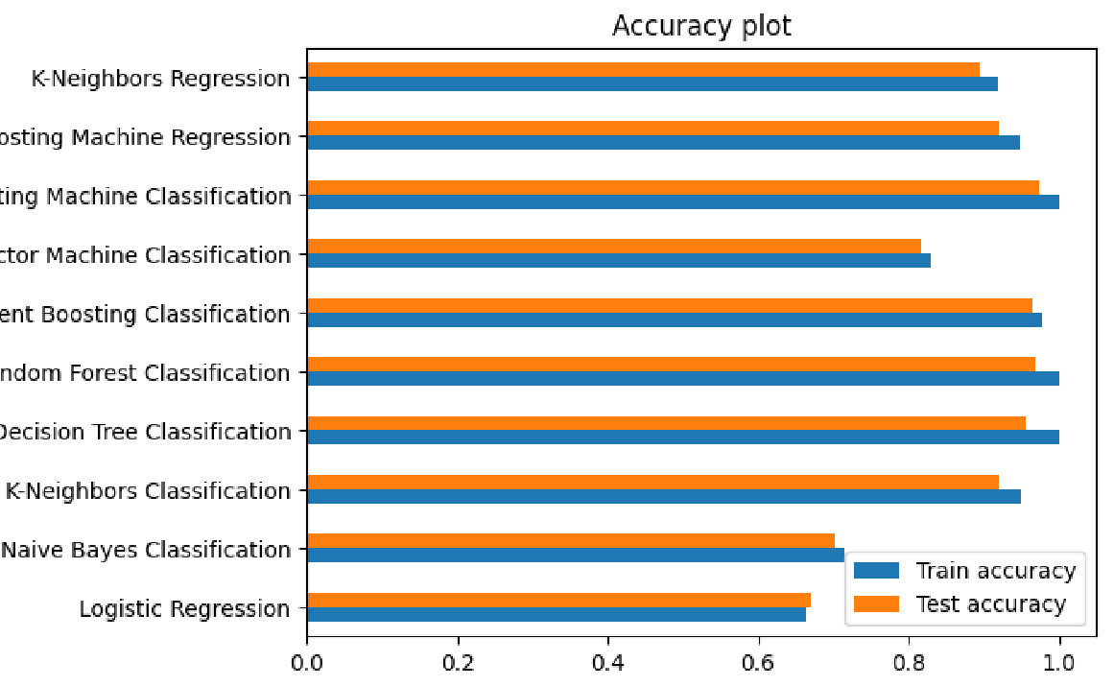
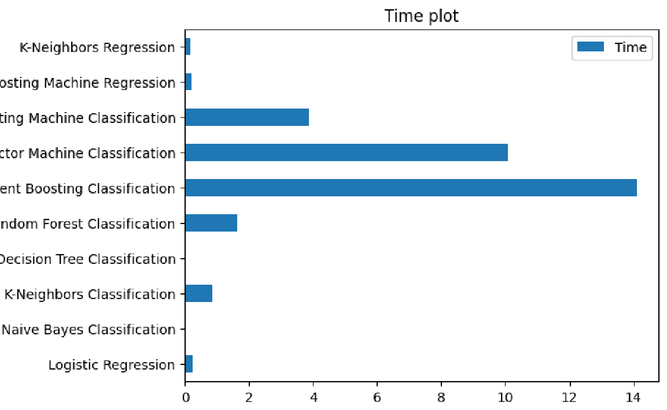
Резултати
Random Forest
Робусност
Ефикасност
Стабилност перформанси
LightGBM
Ефикасније тренирање
Брже предвиђање
Notes:
Резултати су показали да је могуће прецизно предвидјети број особа у просторији користећи податке са сензора и алгоритме машинског учења.
Упоредна анализа модела је показала предности и мане сваког алгоритма.
Нпр. Random Forest је робустан и ефикасан за велике скупове података, док је LightGBM брз и нуди високу тачност.
Random Forest алгоритам је показао стабилне перформансе и добру способност генерализације, док је LightGBM био ефикаснији у тренирању са великим скуповима података и бржи у вршењу предвиђања.

Slide 15

Закључак
Развијено рјешење:
Ефикасно
Широка примјена
Комерцијалне зграде
Стамбени простори
Индустријска постројења
Систем доприноси:
Смањењу потрошње енергије
Побољшању комфора корисника
Повећању оперативне ефикасности
Основа за развој напредних система управљања ресурсима.
Notes:
Закључујемо да је развијено рјешење ефикасно и да може имати широку примјену у различитим областима, укључујући комерцијалне зграде, стамбене просторе и индустријска постројења.
Систем може значајно допринијети смањењу потрошње енергије и повећању приватности корисника.
Даље истраживање би могло укључивати интеграцију додатних сензора и повезивање рјешења са постојећим системом за управљање паметним зградама.
Такође, може се радити на оптимизацији кориштених и могућој употреби нових, нетестираних алгоритама.
Овај рад пружа основу за развој напредних система за управљање ресурсима и побољшање комфора корисника.

Slide 16

Питања и одговори
Notes:
Хвала Вам на пажњи.
Захваљујем се ментору и комисији на подршци током писања овог рада.
Сада сам отворен за сва ваша питања и одговоре.

